Slide 1
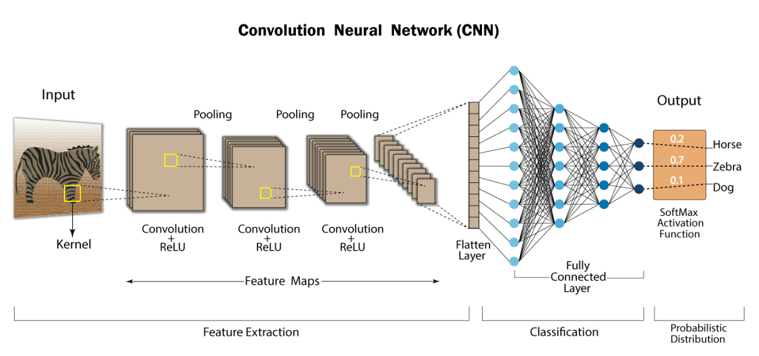

畳み込みニューラルネットワーク (CNN, Convolutional Neural Network)
Convolutional Neural Network | Deep Learning | Developers Breach
学習によって最適化するパラメータを持つところ
フィルタの事
中間画像(特徴)の数だけフィルタを作る
線形(非線形)の結合
ネットワークの組み合わせ分作る
合ってる/合ってないを数値で表現する
➡ロス関数(損失関数)
$$E=−\sum_{k}{t_{k}\log{y_{k}}}$$

Slide 2
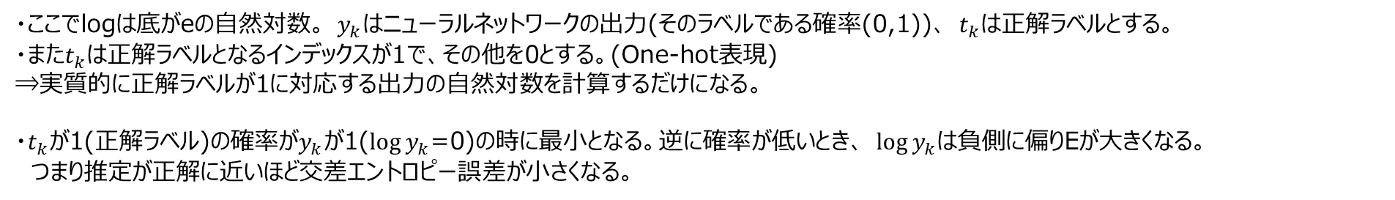

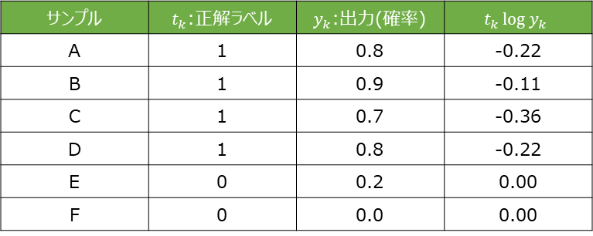
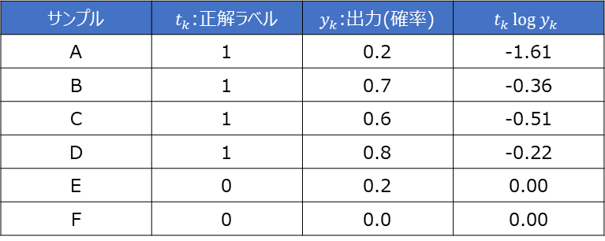
ニューラルネットワークの推定による交差エントロピー誤差
情報ソース：ゼロから作るディープラーニング１
・交差エントロピー誤差は以下の数式で表される。
$$E=−\sum_{k}{t_{k}\log{y_{k}}}$$
・ここでlogは底がeの自然対数。 $y_{k}$はニューラルネットワークの出力(そのラベルである確率(0,1))、 $t_{k}$は正解ラベルとする。
・また$t_{k}$は正解ラベルとなるインデックスが1で、その他を0とする。(One-hot表現)
⇒実質的に正解ラベルが1に対応する出力の自然対数を計算するだけになる。
・$t_{k}$が1(正解ラベル)の確率が$y_{k}$が1($\log{y_{k}}$=0)の時に最小となる。逆に確率が低いとき、 $\log{y_{k}}$は負側に偏りEが大きくなる。
つまり推定が正解に近いほど交差エントロピー誤差が小さくなる。
精度が悪い場合 E=2.70
精度が良い場合 E=0.91
サンプル | $t_{k}$:正解ラベル | $y_{k}$:出力(確率) | $$t_{k}\log{y_{k}}$$
A | 1 | 0.2 | -1.61
B | 1 | 0.7 | -0.36
C | 1 | 0.6 | -0.51
D | 1 | 0.8 | -0.22
E | 0 | 0.2 | 0.00
F | 0 | 0.0 | 0.00
サンプル | $t_{k}$:正解ラベル | $y_{k}$:出力(確率) | $$t_{k}\log{y_{k}}$$
A | 1 | 0.8 | -0.22
B | 1 | 0.9 | -0.11
C | 1 | 0.7 | -0.36
D | 1 | 0.8 | -0.22
E | 0 | 0.2 | 0.00
F | 0 | 0.0 | 0.00

Slide 3
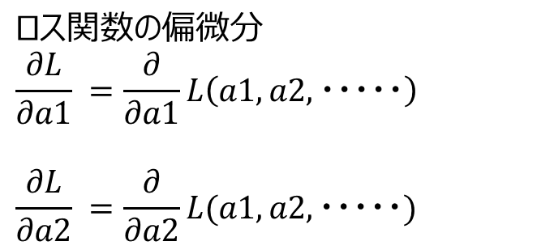

学習によるパラメータの更新
学習計算によって、ロス関数が低くなるパラメータ(最も予測が良い所)を計算によって探す。
ロス関数(損失関数)
$$ロス関数L = L(a1, a2, ・・・・・)$$
ロス関数
$$ロス関数の偏微分$$
$$\frac{∂L}{∂a1} =\frac{∂}{∂a1}L\left(a1, a2, ・・・・・\right)$$
$$\frac{∂L}{∂a2} =\frac{∂}{∂a2}L(a1, a2, ・・・・・)$$
最もロス関数が低くなるパラメータを探す
パラメータ

Slide 4
学習がうまくいかないパターン
実際のロス関数はぼこぼこした曲面(超多次元の中の面)になっている。
局所的な極値に落ちてしまうと、それ以上学習が進まなくなる。
飛び越えていきたい・・・
局所的な極値に落ちて、
それ以上学習が進まなくなる。
最小値にたどりつけいパターン

Slide 5
学習の状態を決めるハイパーパラメータ
学習計算によって、ロス関数が低くなるパラメータ(最も予測が良い所)を計算によって探す。
学習される計算のパラメータとは別に、人が指定する必要があるパラメータ(バッチサイズや学習率)があり、ハイパーパラメータと呼ぶ。
ロス関数(損失関数)
ミニバッチ学習
小さなデータセットで区切ってラフなロス関数を作る。
バッチサイズがパラメータになる。
矢印の大きさ
微分からの傾き×学習率
学習率
微分による移動量の大きさを変更する。
学習率がパラメータになる。
ロス関数の真の関数
最もロス関数が低くなるパラメータを探す
パラメータ

Slide 6
モデル学習の注意
例え精度が高かったとしても、捉えたい特徴を見つけられるパラメータになっているとは限らない。
〇か△を判別したい。以下で学習して精度100%のモデルができた？
ラベル1
じゃあこれは？
ラベル2
背景色を学習してしまっていると、
➡ラベル1
きちんと中の形を学習していると
➡ラベル0
対策
画像を増やして網羅性を上げる。形を学習してないとロス関数が下がらないようにする
前処理入れて、意図的にとらえたい特徴のみを残した画像を作る。

Slide 7
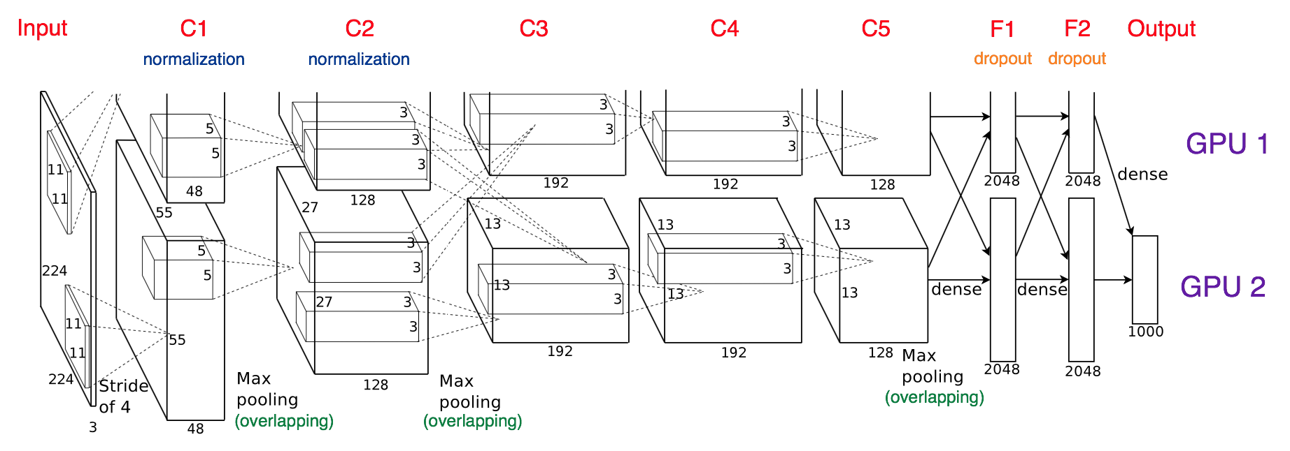
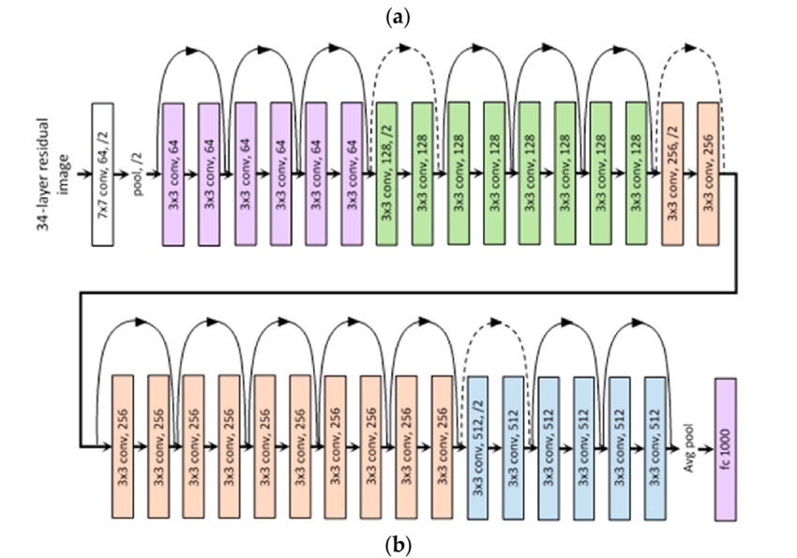
色々なネットワーク
Alex net
Reset

Slide 8
学習モデルの組み方

